Slide 1
医学教育研究统计方法选择与SPSS实操 —— 及IMA的辅助作用
韩云峰
齐齐哈尔医学院 公共卫生学院

Slide 2



01
统计方法的选择
目录
02
案例实操（SPSS）
CONTENTS
03
腾讯知识库IMA在实际教学工作中的应用

Slide 3
一、统计方法的选择

Slide 4
研究目的
设计类型
资料类型
综合判断
数据特征
对比组数
样本含量

Slide 5
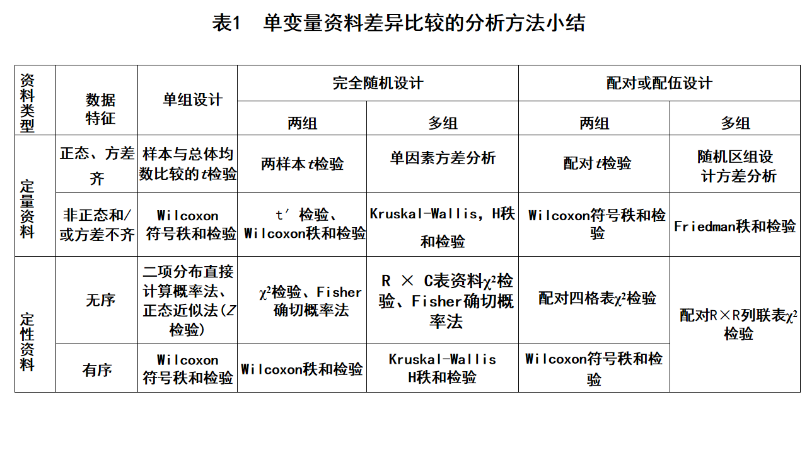

Slide 6
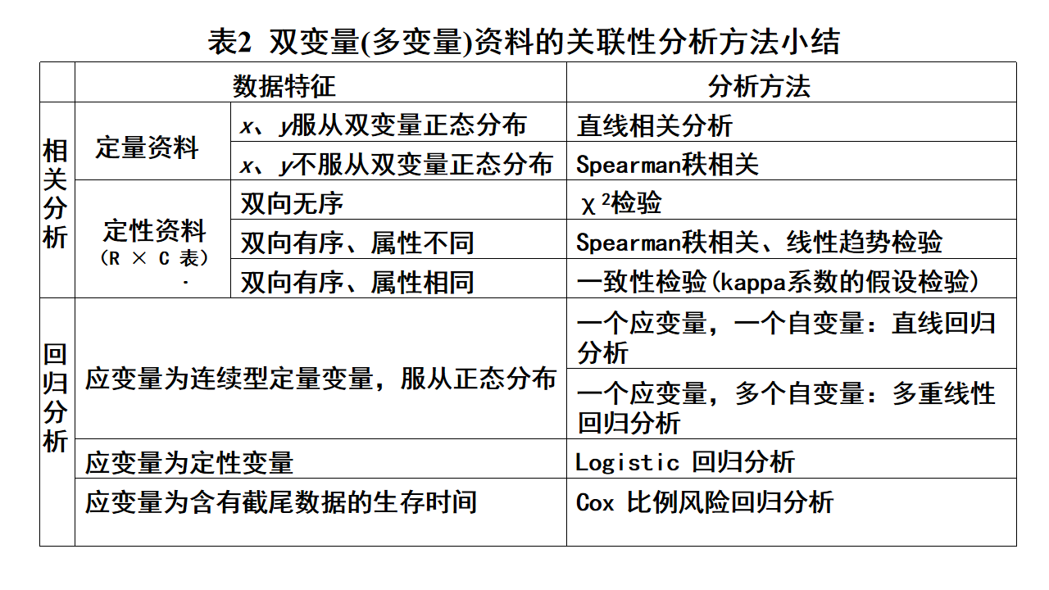

Slide 7
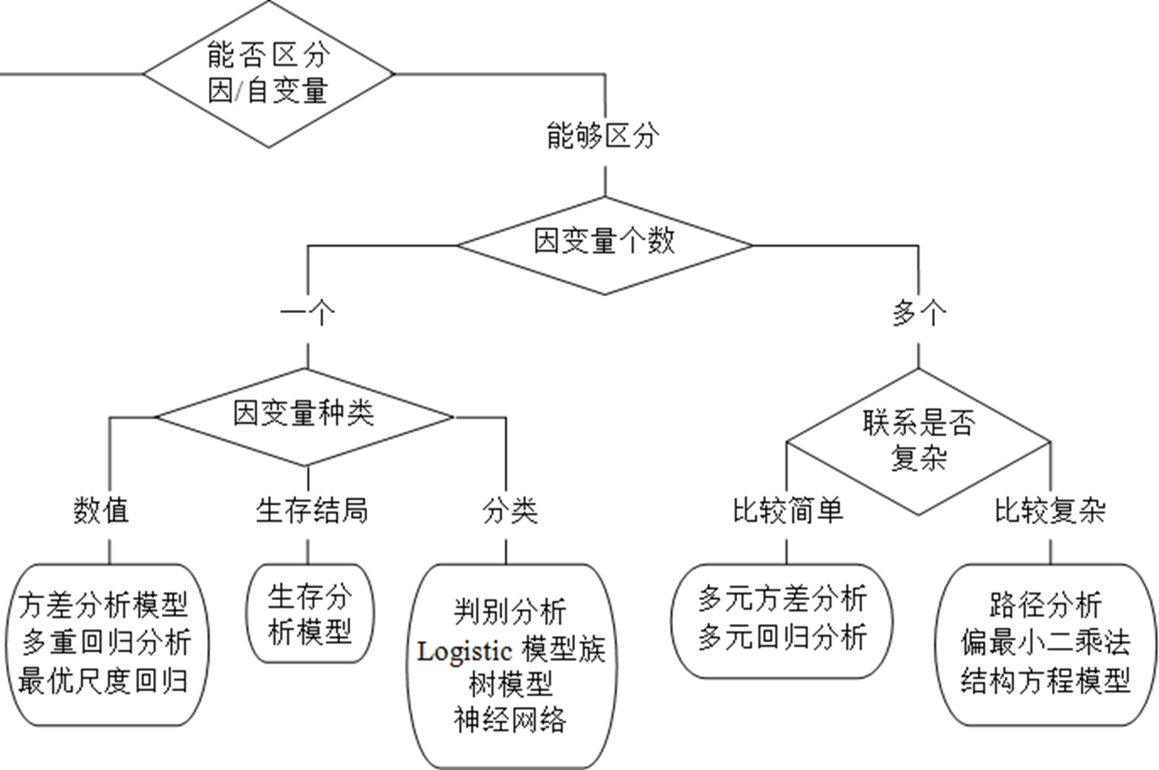

Slide 8
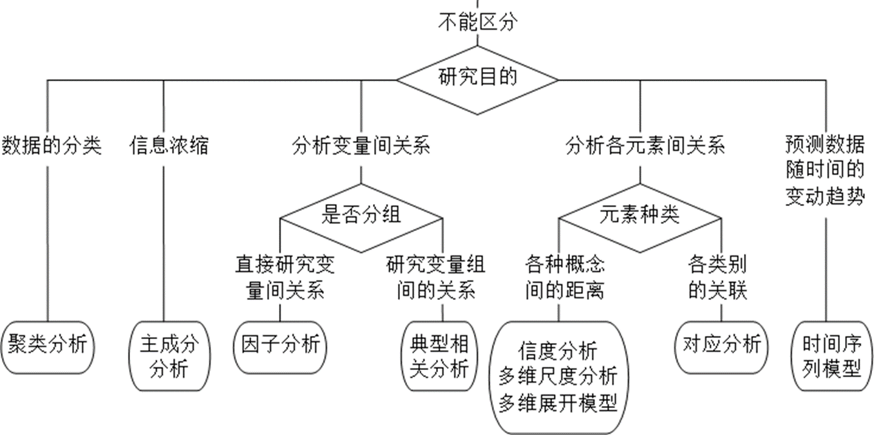

Slide 9
二、案例实操（SPSS）

Slide 10
案例一：教学方法效果比较——独立样本t检验与协方差分析(ANCOVA)
研究题目：“项目导入任务驱动”教学法在<C语言程序设计>教学中的应用效果研究
核心问题：新的“项目驱动”教学法是否比传统讲授法更能提升学生的编程成绩？
研究设计：在某大学两个平行班进行准实验。实验班采用项目驱动法，对照班采用传统讲授法。教学干预一个学期后，用同一套编程题目进行后测。同时，收集学生前测成绩（入学编程摸底考）作为协变量，以控制两班学生初始水平的差异。

Slide 11
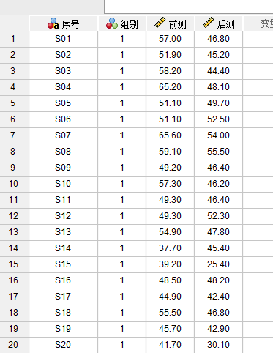
协方差分析主操作：
路径：分析(Analyze) -> 一般线性模型(General Linear Model) -> 单变量(Univariate)。
在弹出的对话框中：
因变量(Dependent Variable)：选入后测。
固定因子(Fixed Factor(s))：选入班级。
协变量(Covariate(s))：选入前测。

Slide 12
协方差分析（ANCOVA）的科学性与好处
协方差分析正是为了解决上述弊端而设计的。它通过统计调整，实现“在同等起跑线上比较终点成绩”。
核心思想：在扣除协变量（前测成绩）的影响后，再对修正后的组间均值（即调整均数）进行差异检验。
  好处1：控制混杂，实现统计上的“公平比较”
  好处2：提高统计检验力与精度
  好处3：提供更准确的效应估计

Slide 13
案例二：多因素影响分析——单因素与多因素方差分析(ANOVA)
研究题目：高校教师教学方法运用现状及其影响因素调查
核心问题：不同职称、不同学科类型的教师，在“教学方法创新意愿”上是否存在差异？职称和学科之间是否存在交互作用？
研究设计：问卷调查，测量教师的创新意愿得分（1-7分李克特量表）。

Slide 14
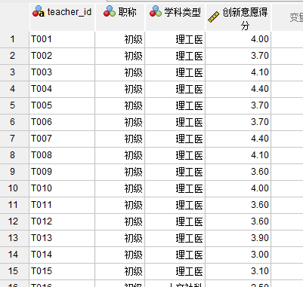

双因素方差分析主操作
路径：分析(Analyze) -> 一般线性模型(General Linear Model) -> 单变量(Univariate)。
在弹出的对话框中：
因变量(Dependent Variable)：选入创新意愿得分。
固定因子(Fixed Factor(s))：选入职称和学科类型。

Slide 15
多因素方差分析的科学性与好处
可以获得更深入、更精确、更丰富的信息。
  好处1：分析“主效应”——控制其他因素后的净影响
  好处2：分析“交互效应”——揭示更复杂的现实
  好处3：提高统计效率与精度

Slide 16
案例三：变量间关系探究——相关分析与回归分析
研究题目：学生在线学习投入度、自我效能感与学业成绩的关系研究
核心问题：在线学习投入度和自我效能感是否与期末成绩相关？它们能多大程度上预测学业成绩？
研究设计：通过量表测量学生的投入度和自我效能感，并收集其期末成绩。

Slide 17
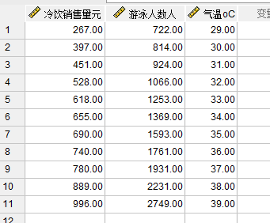
偏相关操作：
路径：分析(Analyze) -> 相关(Correlate) -> 偏相关(Partial)。
在弹出的对话框中，将“冷饮销售量”和“游泳人数”选入变量(Variables)框，将“气温”选入控制(Controlling for)框。
点击确定(OK)。知识库《统计分析应用教程》中“9.5 PartialCorrelations(偏相关)过程控制‘第三者’”一节描述了此过程。
结果：输出会给出在控制气温后，冷饮销售量与游泳人数的偏相关系数及显著性检验。

Slide 18
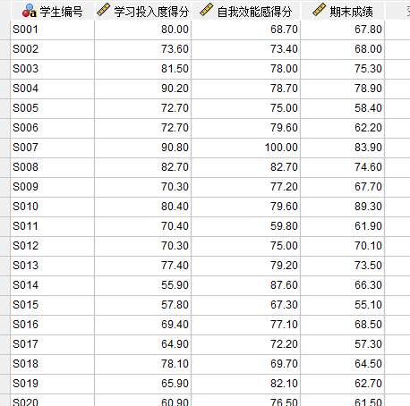
多重线性回归操作：
多元线性回归分析主操作
路径：分析(Analyze) -> 回归(Regression) -> 线性(Linear)。
在弹出的对话框中：
因变量(Dependent)：选入期末成绩。
自变量(Independent(s))：同时选入学习投入度得分和自我效能感得分。

Slide 19
简单相关分析（弊端明显）
无法剥离混杂，结论可能“虚假”
无法进行预测
无法评估多变量的联合效应
偏相关分析（有所改进，但仍有局限）
多重线性回归分析（整合优势）
  优势1：剥离混杂，估计“净效应”
  优势2：提供预测模型与量化影响
  优势3：评估整体解释力
  优势4：灵活的模型扩展与检验（增加变量，交互作用等）

Slide 20
案例四：分类数据与问卷结构分析——卡方检验与因子分析
研究题目：高校思政课虚拟仿真教学法适用场景的调查研究
核心问题1（卡方检验）：学生对不同教学场景（如理论阐述、历史还原、伦理困境）是否偏好使用虚拟仿真法，是否存在显著差异？
研究设计：问卷中列出多个场景，让学生选择“是否适用”。得到分类计数数据。
核心问题2（因子分析）：用于测量“教学方法接受度”的10个量表题项，其内在结构是什么？能否浓缩成几个核心维度？
研究设计：使用李克特5点量表问卷。

Slide 21
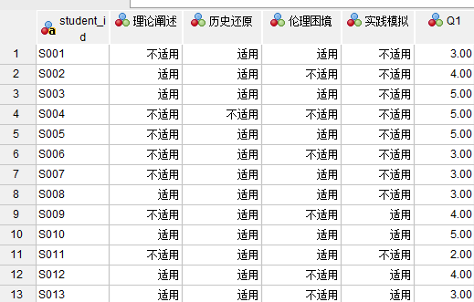
Cochran‘s Q检验：
路径：分析(Analyze) -> 非参数检验(Nonparametric Tests) -> 旧对话框(Legacy Dialogs) -> K个相关样本(K Related Samples)...
操作：
在弹出的对话框中，将四个变量（theory, history, ethics, practice）从左侧选入右侧的检验变量(Test Variables)列表框。
在检验类型(Test Type)中，勾选Cochran‘s Q（这是默认且唯一适合您数据的选项）。
点击确定(OK)。

Slide 22
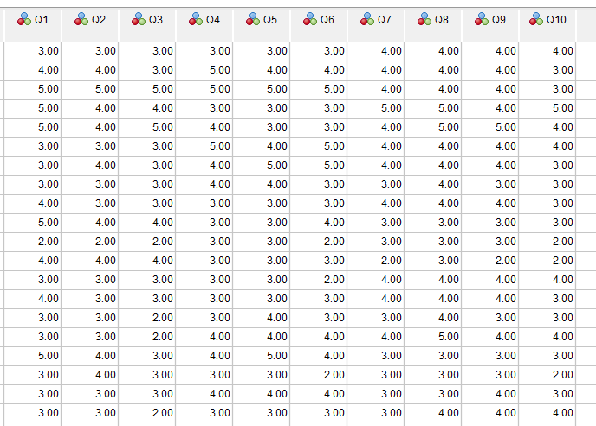
因子分析过程
路径：分析(Analyze) -> 降维(Dimension Reduction) -> 因子(Factor)...
主对话框设置
变量选择：将Q1到Q10从左侧变量列表选入右侧的变量(Variables)框。
其他设置：通常在此处保持默认，更详细的设置在子对话框中完成。

Slide 23
三、腾讯知识库IMA在实际教学工作中的应用

Slide 24
腾讯知识库IMA在实际教学工作中的应用
ima.copilot是面向学习、办公场景，以知识库为核心的AI智能工作台，是读、搜、写一体的效率工具，旨在帮助有较强知识获取、信息处理、内容输出需求的用户提升学习、办公效率。
它能基于全网信源或个人知识库智能搜索，高效获取信息；可对多模态内容进行AI解读、问答、总结、翻译，助力准确理解信息；还支持主题写作、修改、润色等，快速输出信息。具体能做这些事：
  信息获取与问答：基于互联网或个人知识库智能搜索，快速响应查找知识点、解决问题、了解行业动态（包括财报）等需求；
  多模态内容解读：对文本、图文等多模态内容进行AI解读、问答、总结、翻译，帮助高效理解吸收信息；
  个性化知识管理：便捷整理、分类、检索个人知识资源，针对收藏内容问答，更好管理利用知识体系；
  写作辅助：在论文、写作、文案等创作中，帮助确定主题、生成大纲，参与编写、修改和润色，提升写作效率和内容质量；
  创意激发：在文学创作、图形设计等创意工作中提供灵感和建议；
  共享传播知识：通过创建/分享/加入共享知识库，打造多人共享的知识库体系，让知识流动起来。
ima由腾讯开发，名字承载对产品的初心与愿景——“information management assistant”（信息管理助手），希望能成为用户身边靠谱的知识伙伴，让知识管理更高效、知识应用更便捷，打造更省心的信息处理体验。

Slide 25
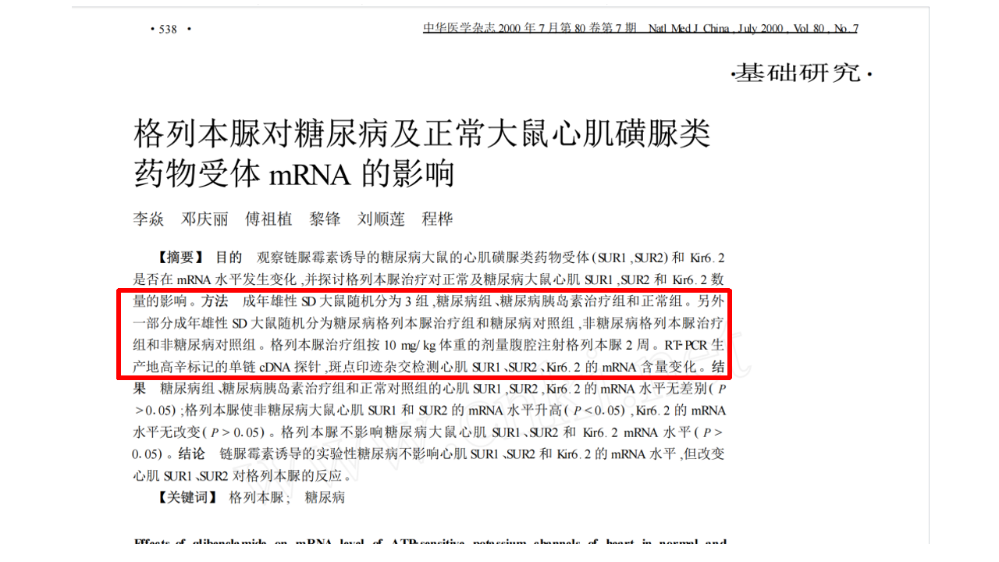

Slide 26
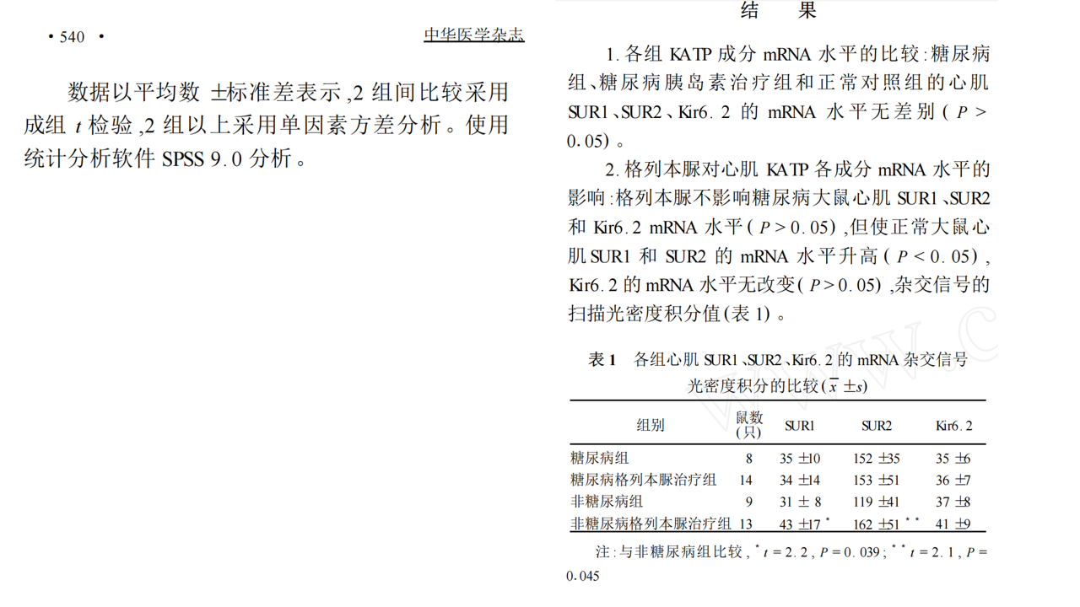

Slide 27
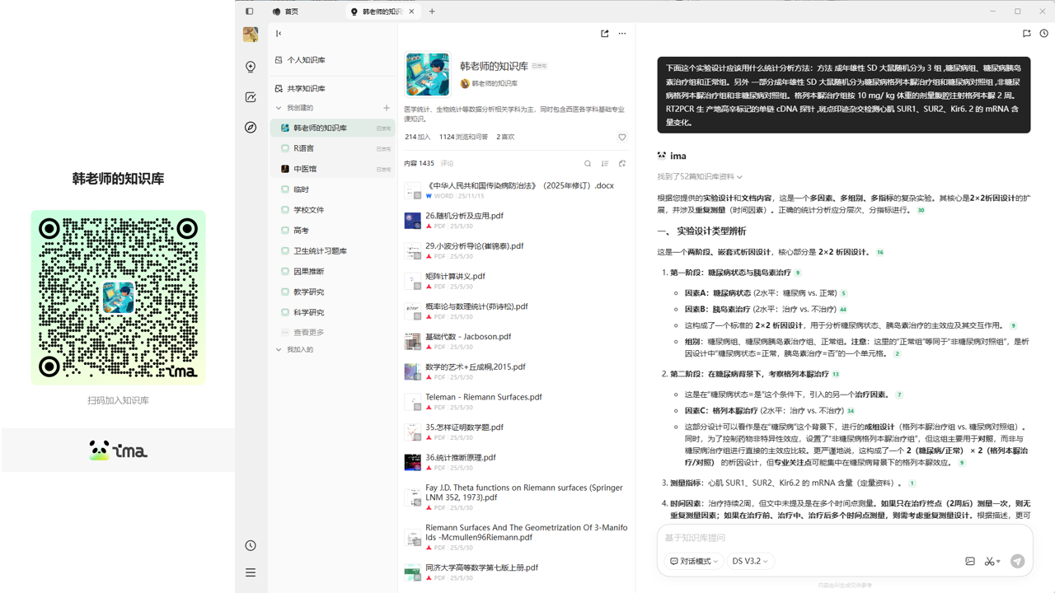

Slide 28
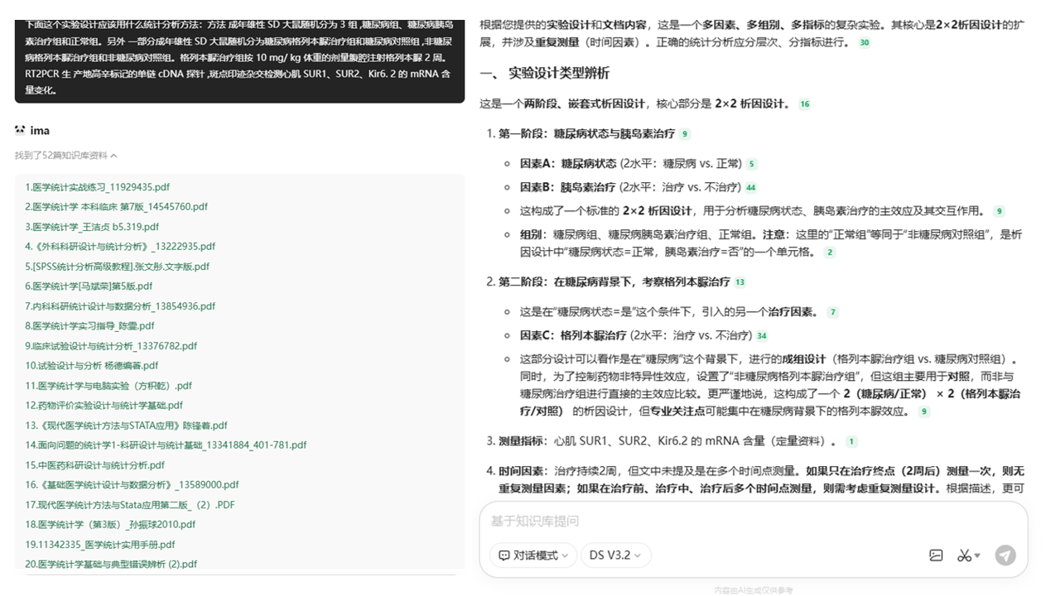

Slide 29
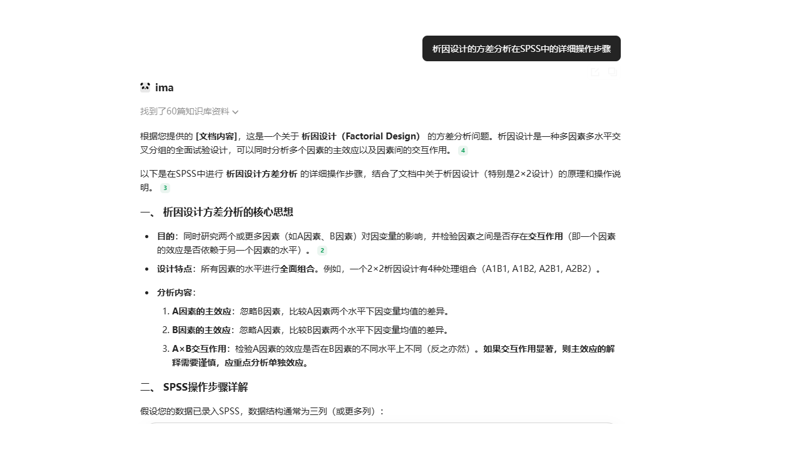

Slide 30
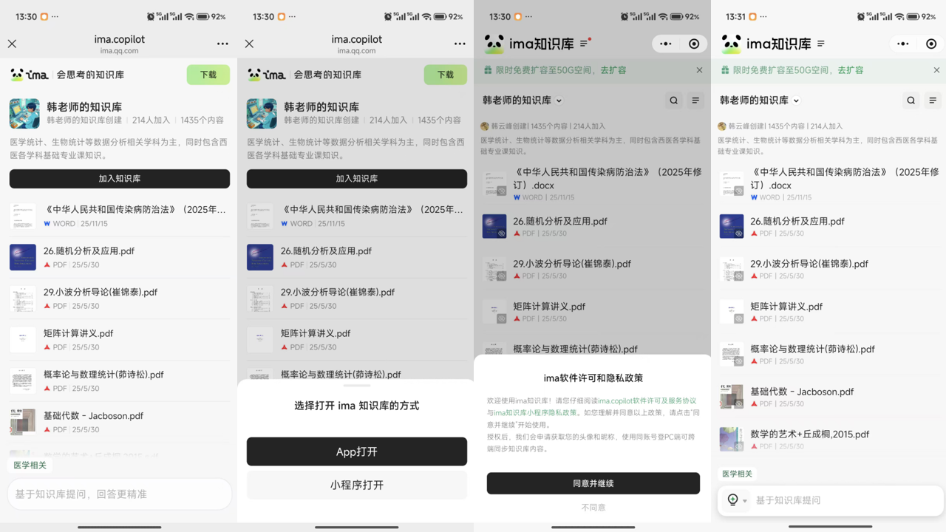

Slide 31
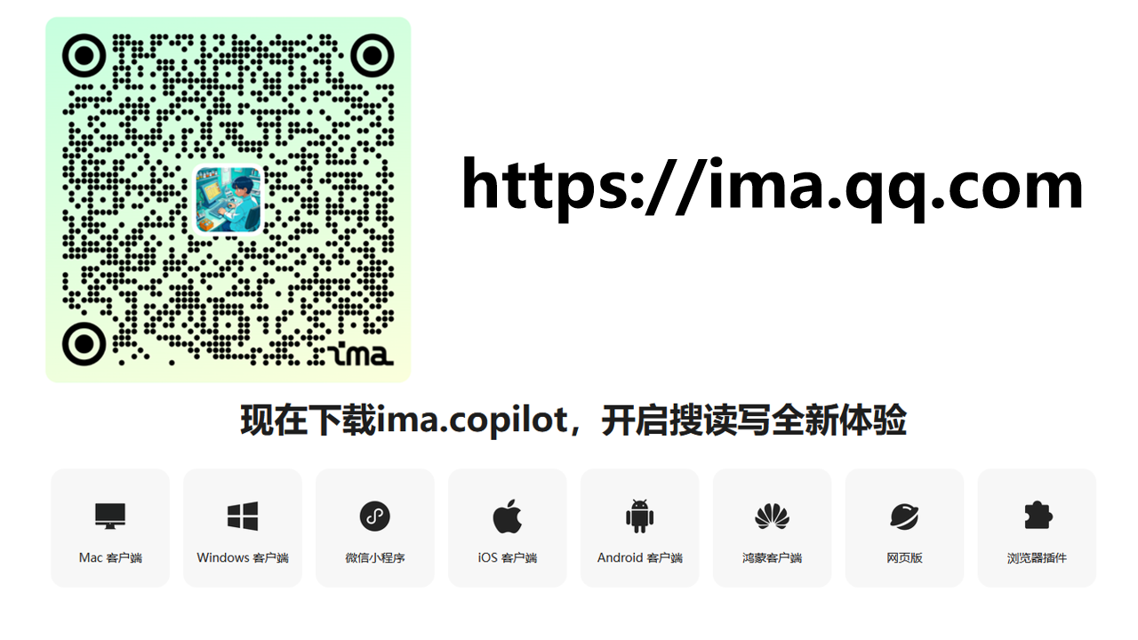

Slide 32

腾讯知识库IMA在实际教学工作中的应用
智能研究设计导航：从问题到设计的一站式方案咨询与模板提供。
统计方法选择决策支持：基于数据与设计类型的自动化方法推荐与假设验证指导。
全流程软件操作伴学：针对SPSS/R/SAS等软件的“手把手”分步操作指引与代码生成。
统计结果深度翻译与解读：将复杂的统计输出转化为直观、准确的学术语言与结论。
学术规范与错误防火墙：贯穿始终的学术写作规范提示与常见统计误用实时预警。
教学资源生成与更新：辅助生成教学用例、实验指导及前沿统计学教学资料。
……

Slide 33

教学方法改革现状调查问卷

Slide 34
感谢聆听

